Slide 1
ACAdemie IT&Mediadesign
Onderzoek
Front-End Frameworks
Voor toepassing in het I-Project
I-Project
ICT-Propedeuse

Slide 2
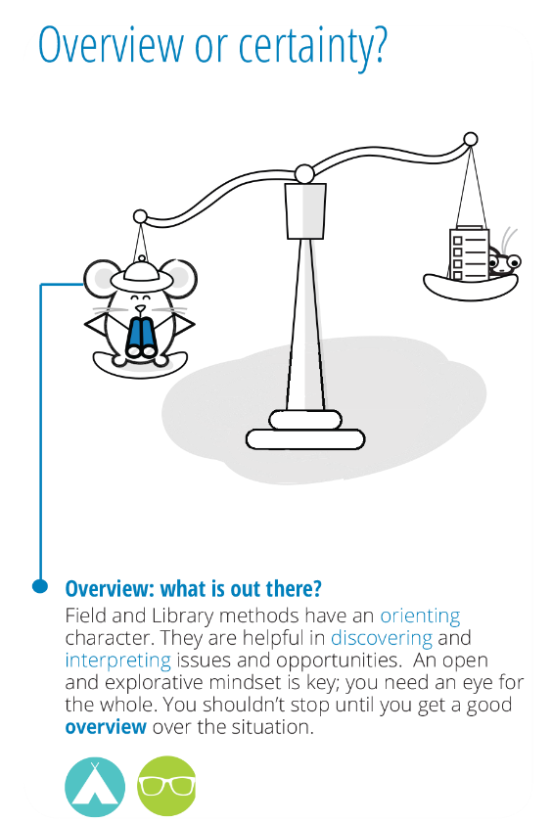

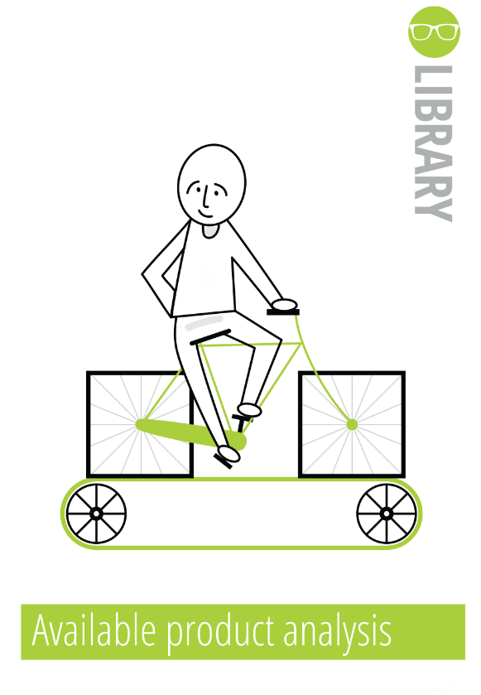
Onderzoeksopdracht
Op zoek naar frameworks die ondersteunen bij front-end ontwikkeling (HTML/CSS)
Hoe gaan we methodisch te werk? → Bepalen van de onderzoeksstrategie, “ICT Research Methods”
Oriënteren / in kaart brengen van de “wereld van front-end frameworks”

Slide 3


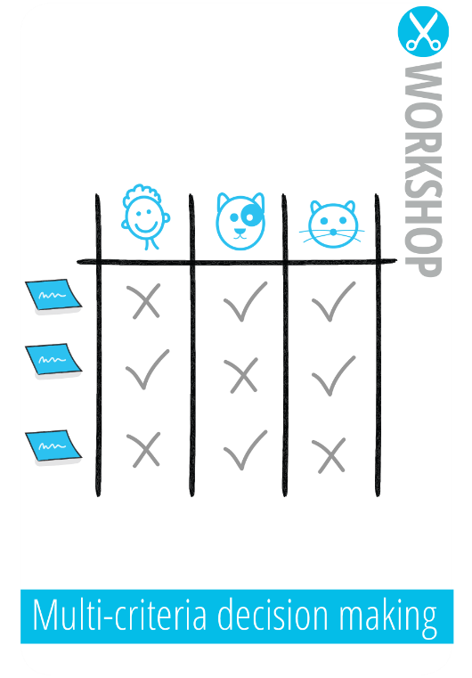
Onderzoeksopdracht
Op zoek naar frameworks die ondersteunen bij front-end ontwikkeling (HTML/CSS)
Hoe gaan we methodisch te werk? → Bepalen van de onderzoeksstrategie
Oriënteren / in kaart brengen van de “wereld van front-end frameworks”
Boven tafel halen van belangrijke criteria om op basis daarvan frameworks te vergelijken

Slide 4
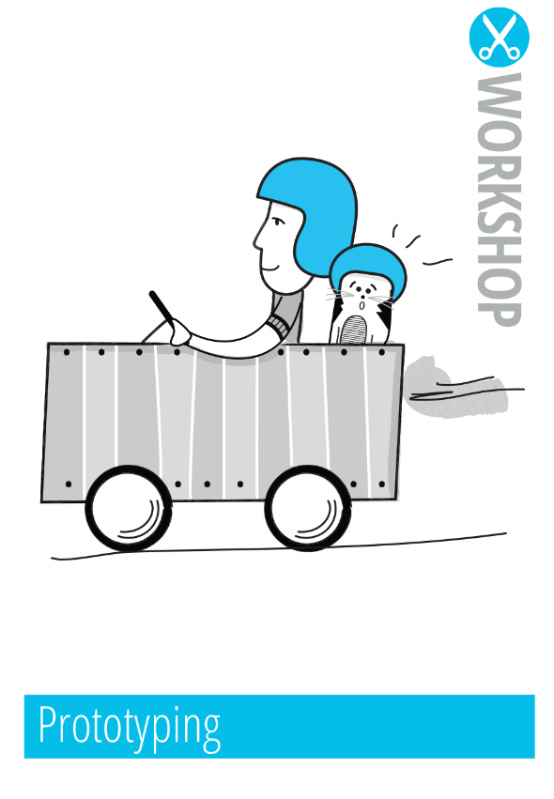
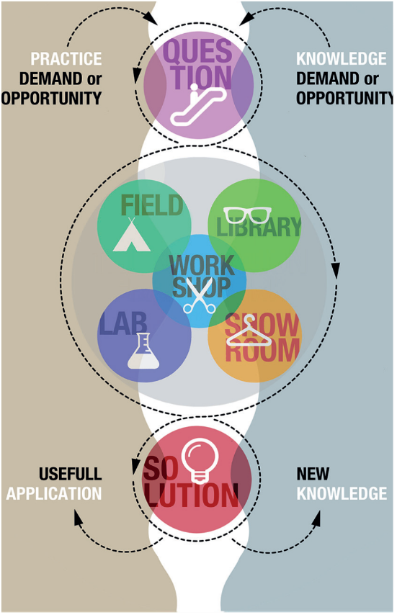

Onderzoeksopdracht
Op zoek naar frameworks die ondersteunen bij front-end ontwikkeling (HTML/CSS)
Hoe gaan we methodisch te werk? → Bepalen van de onderzoeksstrategie
Oriënteren / in kaart brengen van de “wereld van front-end frameworks”
Boven tafel halen van belangrijke criteria om op basis daarvan frameworks te vergelijken
Experimenteren & valideren om tot een conclusie te komen

Slide 5

Onderzoeksopdracht
Op zoek naar frameworks die ondersteunen bij front-end ontwikkeling (HTML/CSS)
Hoe gaan we methodisch te werk? → Bepalen van de onderzoeksstrategie
Oriënteren / in kaart brengen van de “wereld van front-end frameworks”
In kaart brengen van belangrijke criteria om op basis daarvan frameworks te vergelijken
Experimenteren om tot een conclusie te komen
Aanpak documenteren en resultaten vastleggen in een rapport

Slide 6
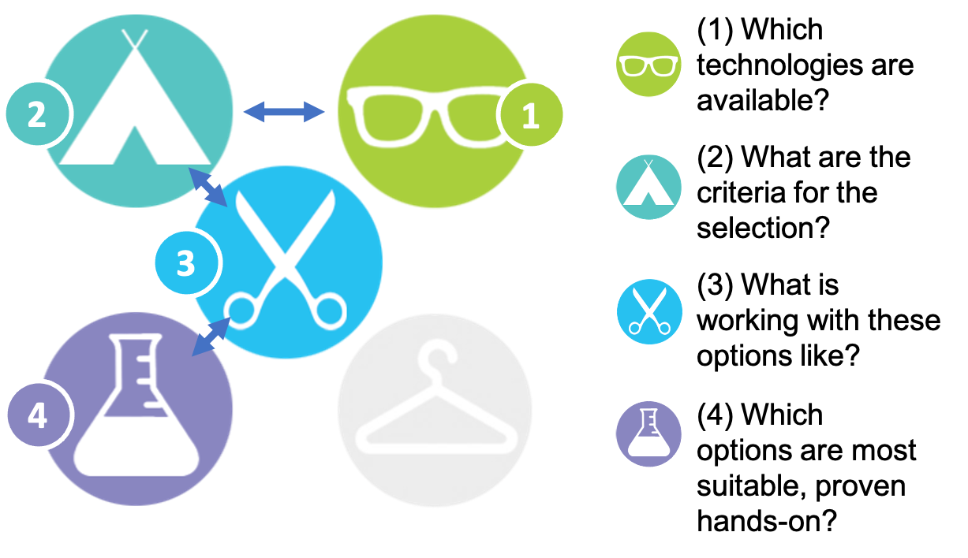
Strategie: Kiezen van een passende technologie

Slide 7
Stap voor stap

Slide 8
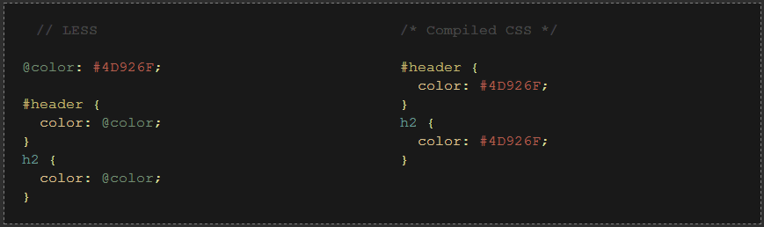

Front-end talen, technologieën, frameworks
Er zijn manieren om beter/sneller HTML & CSS front-ends te ontwikkelen, zoals bijvoorbeeld met behulp van :
CSS ‘processors’
Grid systems

Slide 9
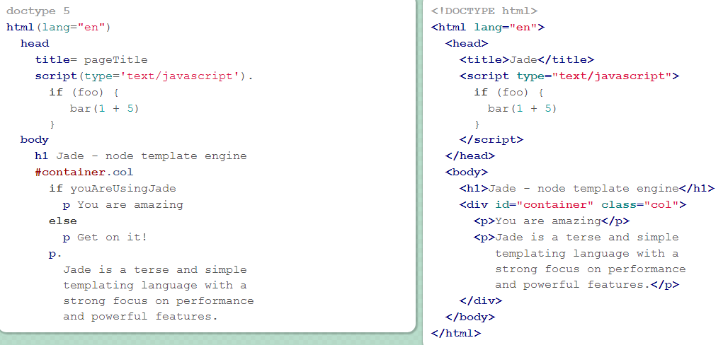
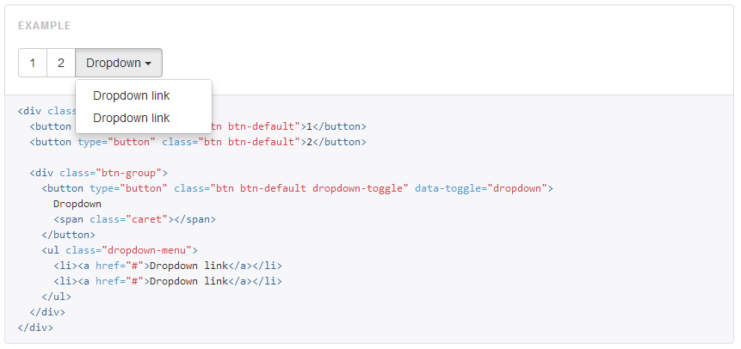
Front-end talen, technologieën, frameworks
Template engines
User-Interface components

Slide 10
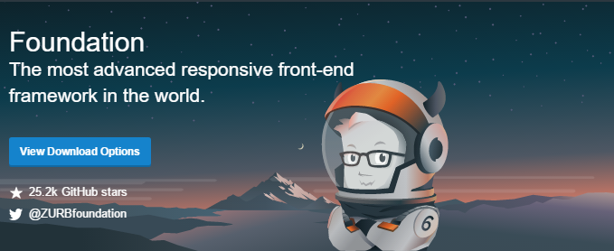
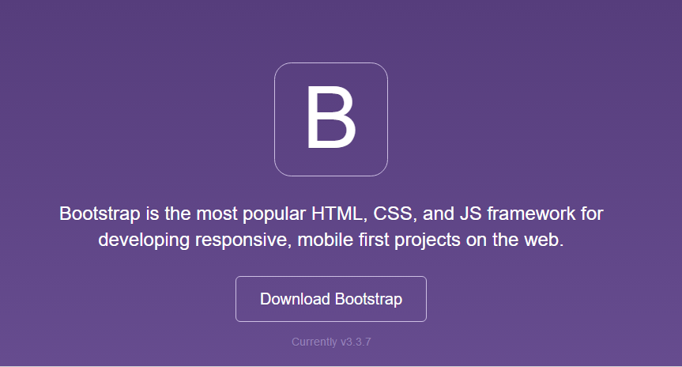

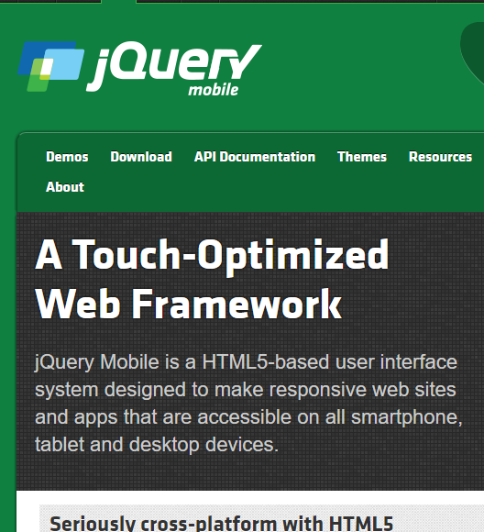
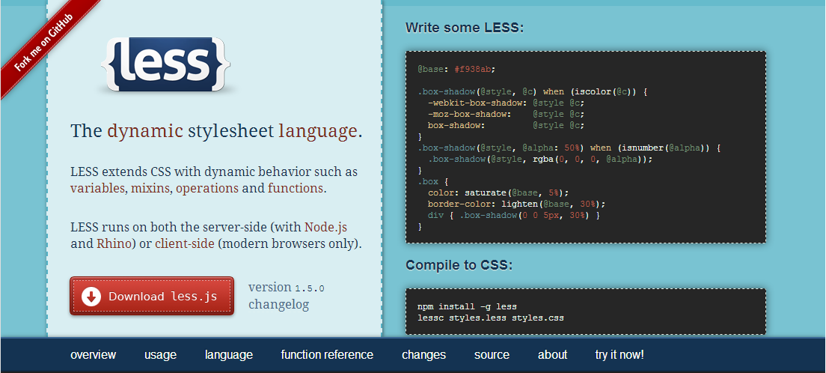
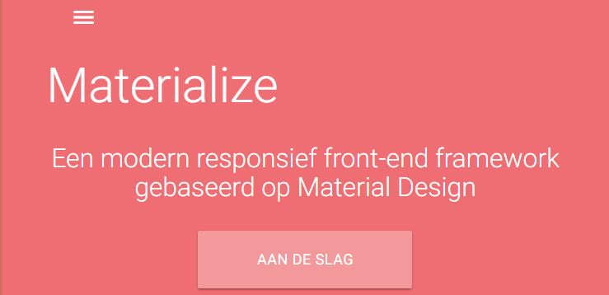
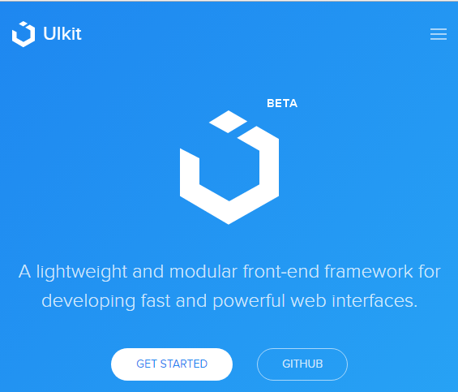
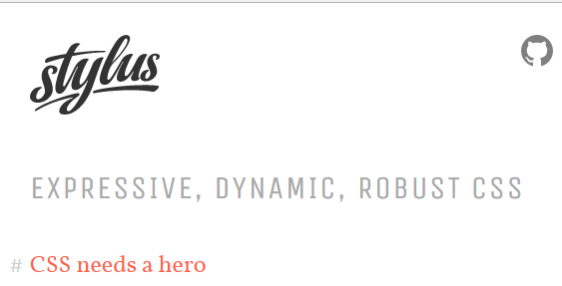
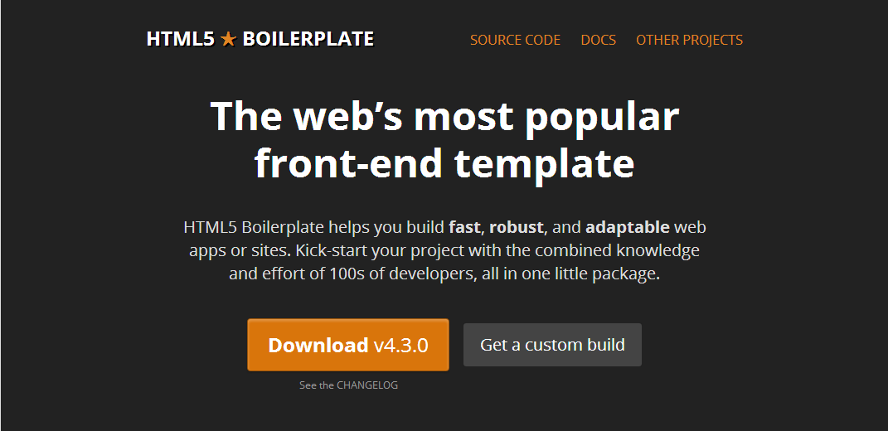
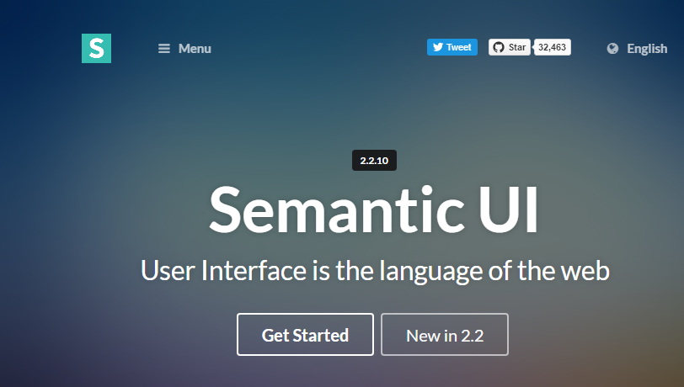
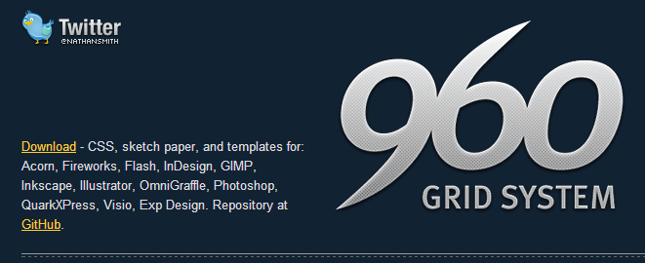
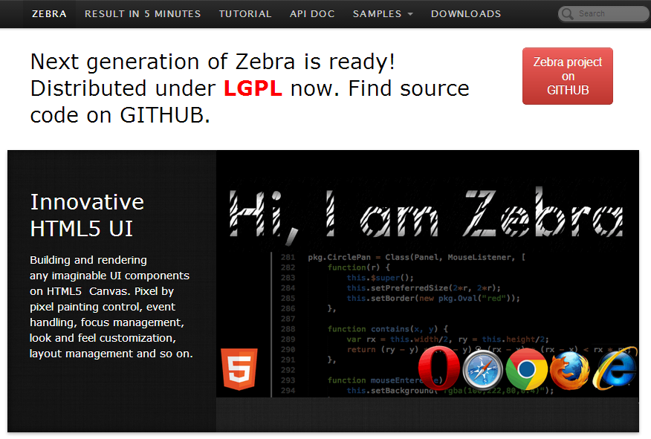
Notes:
Er zijn er HEEEEEEL veel van..

Slide 11
STAp1: Oriënteren
Een onderzoeksopdracht gekregen.. Wat nu?
1: Welke frameworks zijn er allemaal??
In kaart brengen van het gebied
Jagen, speuren, zoeken!
Niet als “kip-zonder-kop” keywords in Google intypen
→ maar slim en heel doelgericht zoeken
Gebruik je zoekresultaten als onderbouwing!
“Dit is alles wat we konden vinden” vs
“Zowel populaire technologiesites als Github bevestigen dat deze 5 frameworks het meest gebruikt zijn in 2022”
Maak gebruik van kennis en onderzoekswerk van anderen

Slide 12
Slim zoeken!
Maak gebruik van de mogelijkheden van de zoekmachine
Werken met operatoren en keywords
Op zoek naar definities met define:
Op zoek naar exacte tekst door te “ ”
Woorden uitsluiten met -
Alleen specifieke bestandstypes met filetype:
Notes:
-Eerst duidelijk krijgen wat de definities zijn. “Front End”, ”Framework”, “Productiviteit”, “Responsive Design”, “Rapid Prototyping”
-Daarna een beeld krijgen van wat er allemaal ‘op de markt is’ op dit gebied → ook onderdeel van de onderzoeksopdracht: “Inventariseer de verschillende technologieën, frameworks, tools en talen”

Slide 13
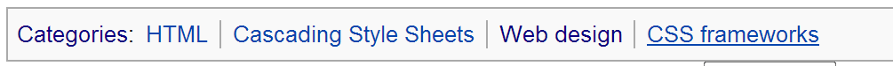
Slim zoeken!
Krijg overzicht in dit nog onbekende terrein.
Wat is er allemaal te krijgen? → Gebruik slimme zoektermen
“List”, “Comparison”, “Top”, “Overview”, “Populair”
Gebruik gecategoriseerde referenties op bv Wikipedia:
Weet dat er databanken van vakliteratuur zijn
Google Scholar http://scholar.google.com
Notes:
Snel een beeld krijgen van wat er op de markt is..
Wikipedia goed middel om exploratief in te zetten; beschouw kritisch als bron waar je op bouwt

Slide 14

Komen tot een shortlist Je kan ze niet allemaal proberen!

Slide 15
Selecteren: Shortlist
Vraag 2: Van de gevonden frameworks, voor dit project
Welke zijn de “meest geschikte”
Selectie hangt af van de criteria die je er aan stelt
cri·te·ri·um (het; o)
1 (meervoud: criteria) (beslissend) kenmerk
2 (meervoud: criteria) toets, maatstaf: selectiecriterium
Meten is weten.
Gissen is missen
Notes:
Sanders, Eerste hulp bij e-onderzoek
https://openaccess.leidenuniv.nl/handle/1887/17774

Slide 16
Voorbeeld: auto uitzoeken
Je bent op zoek naar een nieuwe auto
Budget: €35.000,-
Aantal volwassenen: 4
Brandstof: Diesel
Carosserie: Stationwagen

Slide 17
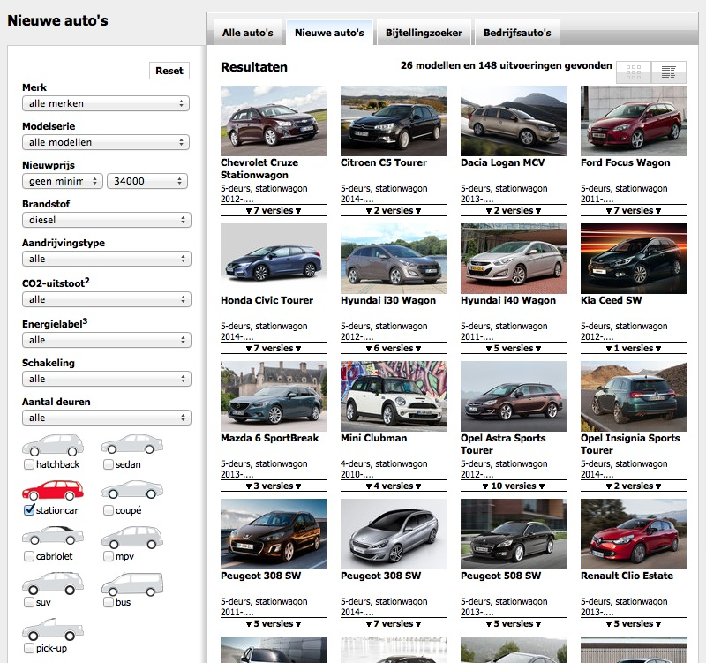
Voorbeeld: Auto uitzoeken
1 probleem: Je kunt niet in alle ca. 26 modellen een proefrit maken.
Bepaal criteria om de 3 beste opties te selecteren.
Niet alleen opnoemen, ook prioriteren en evt. wegen.
Notes:
Laat de studenten zelf per groepje met criteria komen. Het gaat dus niet op de uitkomst maar om de selectiecriteria zelf. Speel de klantrol indien dat nodig is om studenten te helpen bij vragen als:
wat vind je belangrijker: veiligheid of luxe?
mag het ook een automaat zijn?
hoe belangrijk vind je het milieu?
hoeveel waarde hecht je aan garantie?

Slide 18
Voorbeeld: Auto uitzoeken
Mogelijke criteria
Milieu (CO2, Energielabel)
Zuinigheid (Kosten, Verbruik, Afschrijving)
Veiligheid (Airbags, ABS, Kooiconstructie, etc.)
Luxe, Comfort (Airco, Navigatie, Cruise-control, ..)
Prestaties (Vermogen, Acceleratie, Topsnelheid,..)
Prijs basisuitrusting
Beschikbare kleuren
…

Slide 19
Criteria voor HTML/CSS frameworks/tools
Welke criteria zou je kunnen stellen aan de HTML/CSS frameworks?
Hoe kom je tot een weging / prioritering?
Notes:
Laat de studenten klassikaal verschillende criteria opnoemen en schrijf deze op het bord. Bepaal vervolgens een mogelijke weging/prioritering en geef aan welke rol een opdrachtgever hier in kan spelen en de vastlegging van de motivatie voor deze weging/prioritering.

Slide 20
Voorbeeldcriteria
Wat is het verschil met en zonder framework?
Zijn foutmeldingen begrijpelijk?
Hoe groot is het framework? Kun je onderdelen los gebruiken? Wordt je applicatie er veel groter van?
Zijn de voorbeelden duidelijk en werken deze direct?
Performance
Grootte
Leesbaarheid van de code
Hoeveelheid code
Functionaliteiten
Documentatie
Zijn er cursussen/opleidingen/trainingen?
Subjectief: Wat vind je van de leesbaarheid/syntax?
Foutmeldingen
Voorbeelden
Opleiding
Ondersteuning
Complexiteit
Leercurve
Ontwikkeling
Op welke ondersteuning kun je rekenen?
Hoeveel code heb je nodig? Is dit veel meer/minder dan zonder framework?
Hoe moeilijk is het gebruik en de opzet?
Zijn er bijzondere unieke functionaliteiten?
Door wie wordt het ontwikkeld? Wat is de licentie? Is er een roadmap? Hoe frequent komen er nieuwe versies? Hoe snel worden bugs opgelost?
Hoe snel kun je het leren gebruiken?
Voor welke doelgroepen is er documentatie? Is deze up to date?

Slide 21
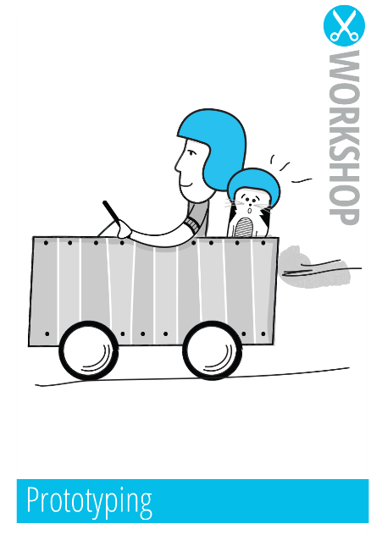
Eerste Experimenten SPIKE
De 2 á 3 “beste” frameworks zijn gevonden

Slide 22
Eerste experimenten
“Spike”
A spike solution is a very simple program to explore potential solutions.
Build the spike to only addresses the problem under examination and ignore all other concerns.
The goal is reducing the risk of a technical problem or increase the reliability of a user story's estimate.
http://www.extremeprogramming.org/rules/spike.html
Notes:
"Spike" is an Extreme Programming term meaning "experiment". We use the word because we think of a spike has a quick, almost brute-force experiment aimed at learning just one thing. think of driving a big nail through a board. -- Extreme Programming Adventures in C# - Ron Jeffries

Slide 23
Experimenteren
Vraag 3: welke van deze 3 frameworks gaat ons team in dit project gebruiken?
Verwoord 1 experiment om
Een “feeling” te krijgen met de gebruikte techniek
De leercurve te ervaren
Notes:
Werkplaats
Testen van oplossingen in de echte praktijk (Lab -> proefopstelling, Werkplaats -> het echte werk)
Finetunen van bestaande oplossingen

Slide 24
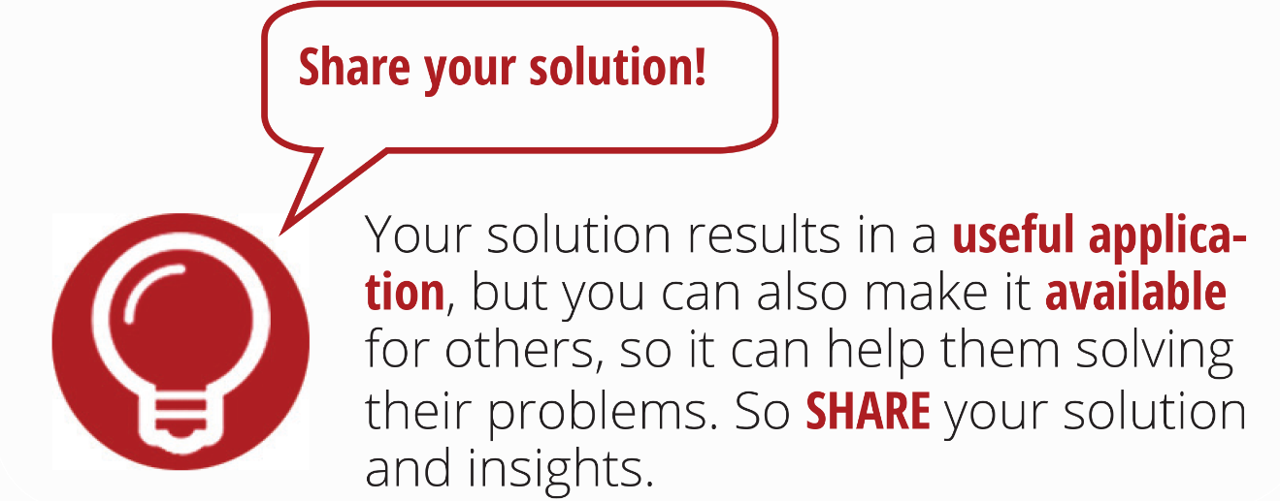
Vastleggen & onderbouwen
Het “beste” framework is gevonden

Slide 25
Vastleggen
Schrijf een onderzoeksverslag
ter onderbouwing van de keuze
Correct Nederlands
Zakelijke stijl → geen ik-/wij-vorm
Omslag/titelblad met een functionele titel; auteur(s)naam/namen;opleiding/cursus, naam begeleider(s)
Paginanummering, kop- en voettekst
Correcte bronvermelding (APA)
Grootte: ong. 7 pagina’s pure tekst
(dat is zonder inhoudsopgave, bijlagen, etc.).
Gebruik tabellen en figuren

Slide 26
Onderzoeksverslag - Inhoud
Wat was de taak/opdracht?
Bevat:
Opdracht
Doelstelling
Hoofdvraag en deelvragen
Aanpak en gebruikte criteria
Resultaten uit bronnen en experimenten
Conclusie
Literatuurlijst
Wanneer is de opdrachtgever tevreden?
Hoe heb je het onderzoek uitgevoerd en welke criteria heb je gebruikt om technologieen te vergelijken?
Welke vragen zijn er gesteld en/of heb je zelf gesteld?
Op welke manier kan de doelstelling van de opdrachtgever het beste gehaald worden? Geef antwoord op de gestelde vragen en verwerk hierbij alleen de resultaten die in het voorgaande aan bod zijn gekomen.
Wat zijn je onderzoeksresultaten en waar komen deze vandaan?
Wat ging er goed en niet goed bij het uitvoeren van het onderzoek? Welke feedback heb je gekregen en/of verwerkt? Welke onderzoeksmethode(n) uit welke onderzoeksgebieden (Bieb, Werkplaats, Showroom, etc.) uit de theorie heb je toegepast?
Welke bronnen zijn gebruikt? Zorg voor correcte APA-vermelding.
Welke details zijn wel nuttig/interessant maar niet passend in de hoofdtekst? Denk aan grotere codefragmenten, grote tabellen etc.

Slide 27
Over figuren….
Een plaatje kan meer zeggen dan 1000 woorden,
maar dat werkt alleen maar als de lezer de figuur ook kan begrijpen.
Geef daarom altijd een ﬁguur als dat verhelderend werkt.
Geef ook altijd een bijschrift onder de ﬁguur en leg daarin de ﬁguur uit, inclusief alle eventuele symbolen.
Ga dit niet nog eens in de tekst herhalen!
Nummer de ﬁguren ook, zodat je er in de tekst naar kunt verwijzen.
http://home.strw.leidenuniv.nl/~hoekstra/SP2/Verslag.html

